Slide 1

Python语言程序设计
北京理工大学 嵩天

Slide 2
第7章 文件和数据格式化

Slide 3

文件的使用

Slide 4

文件概述
文件是一个存储在辅助存储器上的数据序列，可以包含任何
数据内容。概念上，文件是数据的集合和抽象，类似地，函数
是程序的集合和抽象。用文件形式组织和表达数据更有效也更
为灵活。文件包括两种类型：文本文件和二进制文件。

Slide 5
文件概述
二进制文件直接由比特0和比特1组成，没有统一字符编码，
文件内部数据的组织格式与文件用途有关。二进制文件和文本
文件最主要的区别在于是否有统一的字符编码。
无论文件创建为文本文件或者二进制文件，都可以用“文本
文件方式”和“二进制文件方式”打开，打开后的操作不同。

Slide 6
文件概述
微实例7.1：理解文本文件和二进制文件的区别（注意中文文本文件）
textfile=open("F:\\python\\7.1.txt","rt",encoding="utf-8")
d=textfile.readline()
print(d)
textfile.close()
textfile=open("F:/python/7.1.txt","rb")
d=textfile.readline()
print(d)
for c in d:
print("0x{:0>2X}".format(c));
textfile.close()
输出结果：
中
b'\xe4\xb8\xad\r\n'
0xE4
0xB8
0xAD
0x0D
0x0A

Slide 7
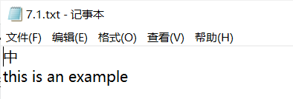

文件概述
输出结果为：
字符 ASCII Unicode UTF-8
A 01000001 00000000 01000001 01000001
中 x 01001110 00101101 11100100 10111000 10101101
0xe4 0xb8 0xad
中
b'\xe4\xb8\xad\r\n'
0xE4
0xB8
0xAD
0x0D
0x0A
采用文本方式读入文件，文件经过编码形成字符串，打印出有含义
的字符；采用二进制方式打开文件，文件被解析为字节（byte）流。
由于存在编码，字符串中的一个字符由1到多个字节表示。

Slide 8
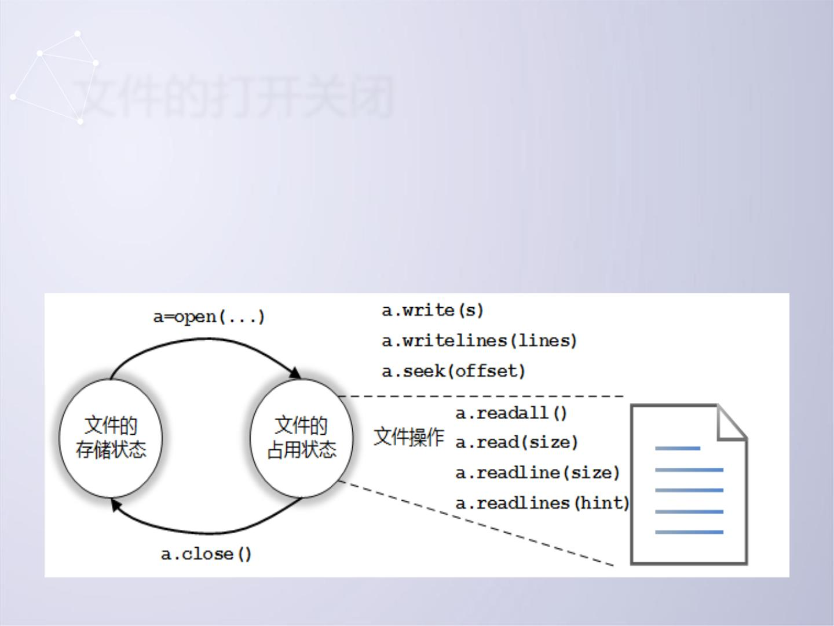
文件的打开关闭
Python对文本文件和二进制文件采用统一的操作步骤，即“
打开-操作-关闭”

Slide 9

文件的打开关闭
Python通过解释器内置的open()函数打开一个文件，并实
现该文件与一个程序变量的关联，open()函数格式如下：
<变量名> = open(<文件名>, <打开模式>)
open()函数有两个参数：文件名和打开模式。文件名可
以是文件的实际名字，也可以是包含完整路径的名字

Slide 10
文件的名称
实例1：绝对路径textfile=open("F:\\python\\7.1.txt","rt",encoding="utf-8")
textfile=open(r"F:\python\7.1.txt","rt",encoding="utf-8")
textfile=open("F:/python/7.1.txt","rt",encoding="utf-8")
f = "f:/python/中文/7.1.txt"
textfile=open(f,"rt",encoding="utf-8")
textfile=open("F:/python/7.1.txt","rb")
实例2：相对路径（与*.py文件同路径）
textfile=open("7.1.txt","rb")

Slide 11

文件的打开关闭
open()函数提供7种基本的打开模式
打开模式
含义
'r'
'w'
'x'
'a'
'b'
't'
'+'
只读模式，如果文件不存在，返回异常FileNotFoundError，默认值
覆盖写模式，文件不存在则创建，存在则完全覆盖源文件
创建写模式，文件不存在则创建，存在则返回异常FileExistsError
追加写模式，文件不存在则创建，存在则在原文件最后追加内容
二进制文件模式
文本文件模式，默认值
与r/w/x/a一同使用，在原功能基础上增加同时读写功能

Slide 12

文件的读写
根据打开方式不同可以对文件进行相应的读写操作，Python提
供4个常用的文件内容读取方法（占用内存不同）
方法
<file>.readall()
含义
读入整个文件内容，返回一个字符串或字节流*
从文件中读入整个文件内容，如果给出参数，读入前size长度的字符串或
字节流
<file>.read(size=-1)
<file>.readline(size = -1) 从文件中读入一行内容，如果给出参数，读入该行前size长度的字符串或
字节流
<file>.readlines(hint=-1) 从文件中读入所有行，以每行为元素形成一个列表，如果给出参数，读
入hint行

Slide 13

文件的读写
微实例7.2：文本文件逐行打印
微实例7.2
m7.2PrintFilebyLines.py
1 fname = input("请输入要打开的文件: ")
2 fo = open(fname, "r")
3 for line in fo.readlines():一次性读入，占内存多，执行速度慢 print(line)
5 fo.close()

Slide 14

文件的读写
遍历文件的所有行可以直接这样完成
1 fname = input("请输入要打开的文件: ")
2 fo = open(fname,
"r")
3
4
5
for line in fo:
print(line)
fo.close()

Slide 15

文件的读写
如果程序需要逐行处理文件内容，建议采用：（占用内存少）
fo = open(fname, "r")
for line in fo:
# 处理一行数据
fo.close()

Slide 16

文件的读写
Python提供3个与文件内容写入有关的方法，如表所示。
方法
<file>.write(s)
含义
向文件写入一个字符串或字节流
<file>.writelines(lines)
<file>.seek(offset)
将一个元素为字符串的列表写入文件
改变当前文件操作指针的位置，offset的值：
0：文件开头； 1: 当前位置； 2: 文件结尾
seek(offset, from)
offset ：文件指针偏移量(指针偏移量)
from ： 0-文件开头 1-当前位置 2-文件末尾
Python3中 如果from 不为0 ，那么 offset就必须为0

Slide 17

文件的读写
微实例7.3
m7.3WriteListtoFil
e.py
1 fname = input("请输入要写入的文件: ")
"w+") #默认gbk,encoding="utf-8"附录A
2 fo = open(fname,
3
4
5
6
7
ls = ["唐诗", "宋词", "元曲"]
fo.writelines(ls)不在列表后面增加换行，列表内容直接排列输出一行
for line in fo: fo.seek(0)，fo.seek(2,0)， print(line) fo.seek(fo.seek(0,2)-2,0)
fo.close()
b=fo.seek(0,2)
print(b,type(b))
fo.seek(fo.seek(0,2)-4,0)
for line in fo:
print(line)
程序执行结果如下：
>>>请输入要写入的文件: test.txt
>>>
唐诗宋词元曲
12 <class 'int'>
元曲

Slide 18
文件的读写
fname=input("请输入要写入的文件:")
fo=open(fname,"w+",encoding="utf-8")#默认gbk,encoding="utf-8"
ls=["唐诗","宋词","元曲"]
fo.writelines(ls)
#fo.seek(0)
#fo.seek(2,0)
b=fo.seek(0,2)
print(b,type(b))
fo.seek(fo.seek(0,2)-3,0)
for line in fo:
print(line)
fo.close()
请输入要写入的文件:hw1.txt
18 <class 'int'>
曲

Slide 19
一二维数据格式化和处理

Slide 20

数据组织的维度
一维数据由对等关系的有序或无序数据构成，采用线性方
式组织，对应于数学中的数组和集合等概念。
中国、美国、日本、德国、法国、英国、意大利、加拿大、俄罗斯、欧盟、澳大
利亚、南非、阿根廷、巴西、印度、印度尼西亚、墨西哥、沙特阿拉伯、土耳其、
韩国

Slide 21

数据组织的维度
二维数据，也称表格数据，由关联关系数据构成，采用表格方
式组织，对应于数学中的矩阵，常见的表格都属于二维数据。
城市
北京
上海
广州
深圳
沈阳
环比
101.5
101.2
101.3
102.0
100.1
同比
120.7
127.3
119.4
140.9
101.4
定基
121.4
127.8
120.0
145.5
101.6
环比：上月=100；同比：上年同月=100；定基：2015年=100。

Slide 22

数据组织的维度
高维数据由键值对类型的数据构成，采用对象方式组织
，属于整合度更好的数据组织方式。高维数据在网络系统中
十分常用，HTML、XML、JSON等都是高维数据组织的语
法结构。

Slide 23

数据组织的维度
"本书作者" : [
{ "姓氏" : "嵩",
"名字" : "天",
"单位" : "北京理工大学" },
{
"姓氏" : "礼",
"名字" : "欣",
"单位" : "北京理工大学" },
{ "姓氏" : "黄",
"名字" : "天羽",
"单位" : "北京理工大学" }
]

Slide 24

一二维数据的存储格式
一维数据是最简单的数据组织类型，有多种存储格式，常用特殊字符分隔：
（1）用一个或多个空格分隔，例如：
中国 美国 日本 德国 法国 英国 意大利
（2）用逗号分隔，例如：
中国,美国,日本,德国,法国,英国,意大利
（3）用其他符号或符号组合分隔，建议采用不出现在数据中的特殊符号
中国; 美国; 日本; 德国; 法国; 英国; 意大利

Slide 25
一二维数据的存储格式
逗号分割数值的存储格式叫做CSV格式（Comma-
Separated Values，即逗号分隔值），它是一种通用的
、相对简单的文件格式，在商业和科学上广泛应用，尤
其应用在程序之间转移表格数据。

Slide 26
一二维数据的存储格式
该格式的应用有一些基本规则，如下：
（1）纯文本格式，通过单一编码表示字符；
（2）以行为单位，开头不留空行，行之间没有空行；
（3）每行表示一个一维数据，多行表示二维数据；
（4）以逗号分隔每列数据，列数据为空也要保留逗号；
（5）可以包含或不包含列名，包含时列名放置在文件第一行。

Slide 27

一二维数据的存储格式
二维数据采用CSV存储后的内容如下：
城市,环比,同比,定基
北京,101.5,120.7,121.4
上海,101.2,127.3,127.8
广州,101.3,119.4,120
深圳,102,140.9,145.5
沈阳,100.1,101.4,101.6
CSV格式存储的文件一般采用.csv为扩展名，可以通过Windows平台上的记事本
或微软Office Excel工具打开，也可以在其他操作系统平台上用文本编辑工具打开。

Slide 28

一二维数据的表示和读写
CSV文件的每一行是一维数据，可以使用Python中的列
表类型表示，整个CSV文件是一个二维数据，由表示每一行
的列表类型作为元素，组成一个二维列表。
[
['城市', '环比', '同比', '定基\n'],
['北京', '101.5', '120.7', '121.4\n'],
['上海', '101.2', '127.3', '127.8\n'],
['广州', '101.3', '119.4', '120.0\n'],
['深圳', '102.0', '140.9', '145.5\n'],
['沈阳', '100.1', '101.4', '101.6\n'],
]

Slide 29

一二维数据的表示和读写
微实例7.5：导入CSV格式数据到列表
微实例7.5
m7.5GetCSV2List.py
1 fo = open("price2016.csv", "r")
2 ls = []
3 for line in fo:
4 line = line.replace("\n","")
5 ls.append(line.split(","))
6 print(ls)
7 fo.close()

Slide 30

一二维数据的表示和读写
需要注意，以split(",")方法从CSV文件中获得内容时，每行
最后一个元素后面包含了一个换行符（"\n"）。对于数据的
表达和使用来说，这个换行符是多余的，可以通过使用字符
串的replace()方法将其去掉，如第4行。

Slide 31

一二维数据的表示和读写
微实例7.6：逐行处理CSV格式数据。
微实例7.6
m7.6GetCSVbyLine.py
1 fo = open("price2016.csv", "r")
2 ls = []
3 for line in fo:
4 line = line.replace("\n","")
5 ls = line.split(",")
6 lns = ""
7 for s in ls:
8
lns += "{}\t".format(s)
9 print(lns)
10 fo.close()

Slide 32

一二维数据的表示和读写
运行后的输出结果如下：
>>>
城市
北京
上海
广州
深圳
沈阳
环比
同比
定基
101.5 120.7 121.4
101.2 127.3 127.8
101.3 119.4 120.0
102.0 140.9 145.5
100.1 101.4 101.6

Slide 33

一二维数据的表示和读写
微实例7.7：一维数据写入CSV文件。
微实例7.7
m7.7WriteD1toCSV.py
1
2
3
4
fo = open("price2016bj.csv", "w")
ls = [' 北 京 ', '101.5', '120.7',
'121.4']
fo.write(",".join(ls)+ "\n")
fo.close()

Slide 34
一二维数据的表示和读写
对于列表中存储的二维数据，可以通过循环写入一维数据
的方式写入CSV文件，参考代码样式如下：
for row in ls:
<输出文件>.write(",".join(row)+"\n") P84

Slide 35
一二维数据的表示和读写
微实例7.8：二维数据写入CSV文件。
城市,环比,同比,定基
北京,1.0%,1.2%,1.2%
上海,1.0%,1.3%,1.3%
广州,1.0%,1.2%,1.2%
深圳,1.0%,1.4%,1.5%
沈阳,1.0%,1.0%,1.0%

Slide 36
>>> print("-3.0".isnumeric())
False
>>> print("3.0E2.2".isnumeric())
False
>>> print("34.0".isnumeric())
False
>>> print("340".isnumeric())
True P83
一二维数据的表示和读写
微实例7.8
m7.8WriteD2toCSV.py（不完备：负数，科学计数法）
1 fr = open("price2016.csv", "r")
2 fw = open("price2016out.csv", "w")
3 ls = []
#将CSV文件中的二维数据读入到列表变量
line = line.replace("\n","")
ls.append(line.split(","))
4 for line in fr:
5
6
7 for i in range(len(ls)): #遍历列表变量计算百分数
8
for j in range(len(ls[i])):
9
if ls[i][j].replace(".","").isnumeric():
ls[i][j] = "{:.2}%".format(float(ls[i][j])/100)
10
11 for row in ls: #将列表变量中的二位数据输出到CSV文件
12
13
print(row)
try:
lin=eval(ls[i][j])
ls[i][j] = "{:.2}%".format(lin/100.0)
except NameError:
continue
fw.write(",".join(row)+"\n")
14 fr.close()
15 fw.close()

Slide 37
高维数据的格式化

Slide 38

高维数据的格式化
与一维二维数据不同，高维数据能展示数据间更为复杂的组织关系。为
了保持灵活性，表示高维数据不采用任何结构形式，仅采用最基本的二元
关系，即键值对。万维网是高维数据最成功的典型应用。
JSON格式可以对高维数据进行表达和存储。JSON（JavaScript Object
Notation）是一种轻量级的数据交换格式，易于阅读和理解。JSON格式
表达键值对<key, value>的基本格式如下，键值对都保存在双引号中：
"key" : "value"

Slide 39
高维数据的格式化
当多个键值对放在一起时，JSON有如下一些约定：
数据保存在键值对中；
键值对之间由逗号分隔；
大括号用于保存键值对数据组成的对象；
方括号用于保存键值对数据组成的数组。
以“本书作者”JSON数据为例。

Slide 40

高维数据的格式化
"本书作者" : [
{ "姓氏" : "嵩",
"名字" : "天",
"单位" : "北京理工大学" },
{
"姓氏" : "礼",
"名字" : "欣",
"单位" : "北京理工大学" },
{ "姓氏" : "黄",
"名字" : "天羽",
"单位" : "北京理工大学" }
]

Slide 41
json库的使用

Slide 42

Json库的概述
■ json库是处理json格式的Python标准库
import json
主要包括两类函数：操作类函数和解析类函数
• 操作类函数主要完成外部JSON格式和程序内部数
据类型之间的转换功能
• 解析类函数主要用于解析键值对内容。（编码和解码）

Slide 43
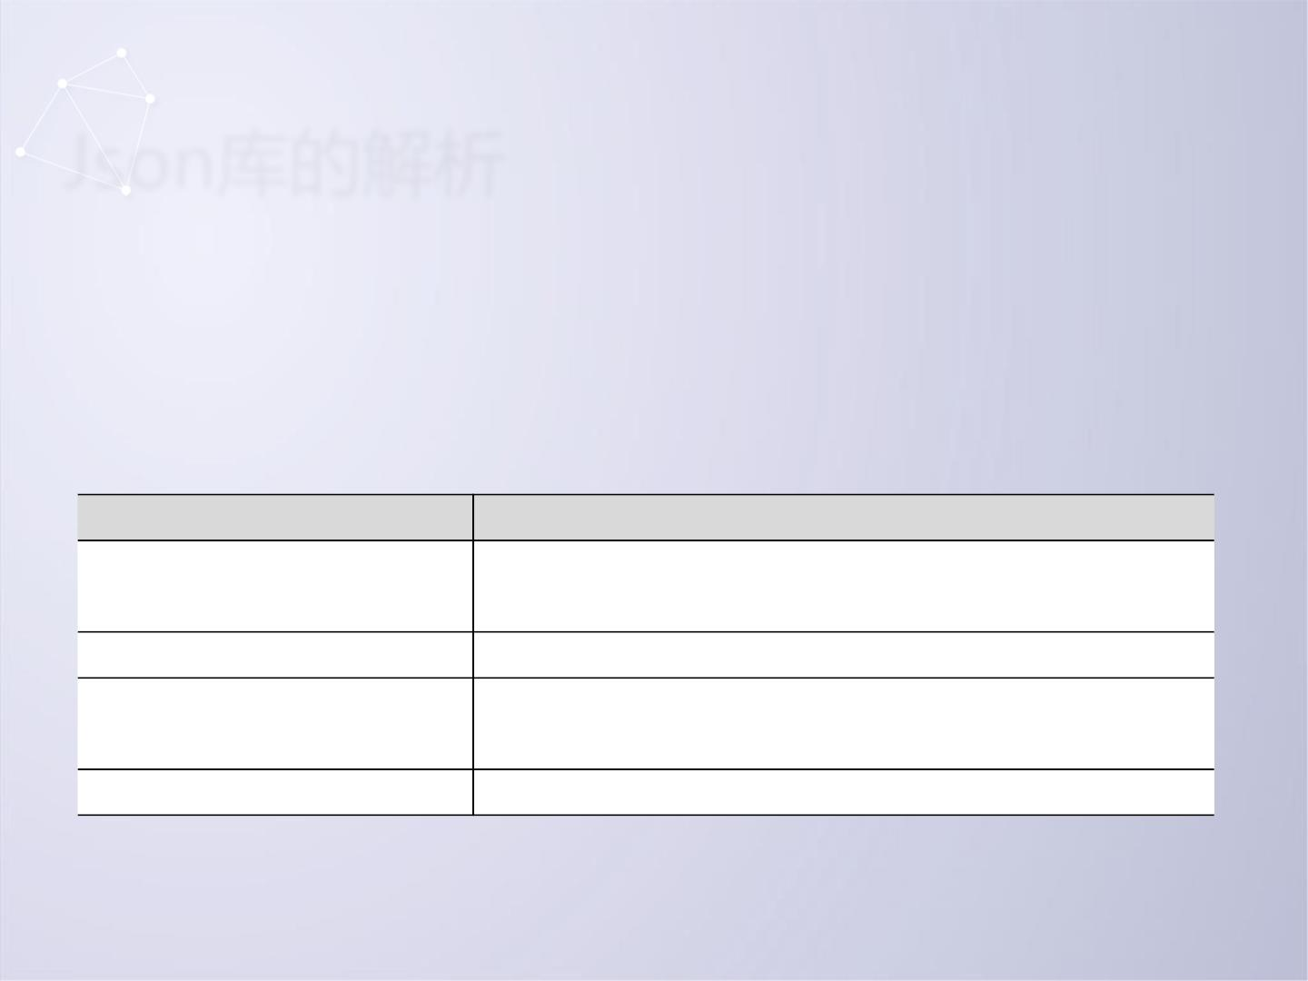
Json库的解析
dumps()和loads()分别对应编码和解码功能。
函数
描述
json.dumps(obj, sort_keys=
False, indent=None)
json.loads(string)
将Python的数据类型转换为JSON格式，编码过程
将JSON格式字符串转换为Python的数据类型，解码过程
与dumps()功能一致，将列表输出到文件fp
json.dump(obj, fp, sort_keys=
False, indent=None)
json.load(fp)
与loads()功能一致，从文件fp读入，数据类型为列表

Slide 44

Json库的解析
>>>dt = {'b':2,'c':4,'a':6}
>>>s1 = json.dumps(dt) #dumps返回JSON格式的字符串类型
>>>s2 = json.dumps(dt,sort_keys=True,indent=4)
>>>print(s1)
{"c": 4, "a": 6, "b": 2}
>>>print(s2)
{
"a": 6,
"b": 2,
"c": 4
}
>>>print(s1==s2)
False
>>>dt2 = json.loads(s2)
>>>print(dt2, type(dt2))
{'c': 4, 'a': 6, 'b': 2} <class 'dict'>

Slide 45
CSV和JSON格式相互转换

Slide 46

CSV和JSON格式相互转换
CSV格式常用于一二维数据表示和存储，JSON也可以表示
一二维数据。在网络信息传输中，可能需要统一表示方式，因
此，需要在CSV和JSON格式间进行相互转换。
"同比": "120.7",
"城市": "北京",
"定基": "121.4",
"环比": "101.5"

Slide 47

CSV和JSON格式相互转换
将CSV转换成JSON格式的代码如下
实例代码14.1
e14.1csv2json.py
1 #e14.1csv2json.py
2 import json
3 fr = open("price2016.csv", "r")
4 ls = []
5 for line in fr:
6
7
line = line.replace("\n","")
ls.append(line.split(','))
8 fr.close()
9 fw = open("price2016.json", "w")
10 for i in range(1,len(ls)):
11
ls[i] = dict(zip(ls[0], ls[i]))
12 json.dump(ls[1:],fw, sort_keys=True, indent=4)
13 fw.close()

Slide 48

[
{
{
"同比": "140.9",
"城市": "深圳",
"同比": "120.7",
"城市": "北京",
"定基": "121.4",
"环比": "101.5"
定基
" ": "145.5",
环比
" ": "102"
},
{
},
{
"同比": "101.4",
"城市": "沈阳",
"同比": "127.3",
"城市": "上海",
"定基": "127.8",
"环比": "101.2"
定基
" ": "101.6",
环比
" ": "100.1"
},
{
},
{
"同比": "",
"城市": "",
"定基": "",
"环比": ""
"同比": "119.4",
"城市": "广州",
"定基": "120",
"环比": "101.3"
}
},
]

Slide 49

将二维JSON格式数据转换成CSV格式的代码如下，供参考。
实例代码14.2
e14.2json2csv.py
1 #14.2json2csv.py
2 import json
3 fr = open("price2016.json", "r")
4 ls = json.load(fr)
5 data = [ list(ls[0].keys()) ]
6 for item in ls:
7
data.append(list(item.values()))
8 fr.close()
9 fw = open("price2016_from_json.csv", "w")
10 for item in data:
11
fw.write(",".join(item) + "\n")
12 fw.close()

